Slide 1
北京市药品和医用耗材招采管理子系统
需求量填报操作说明
医疗机构用户

Slide 2
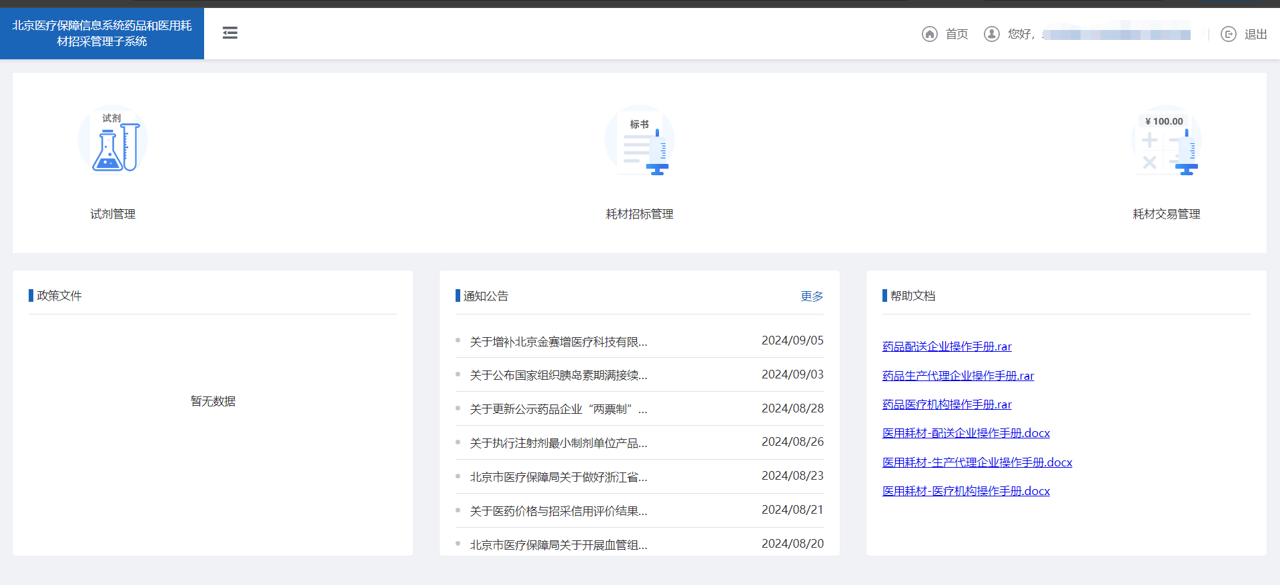
点击【耗材招标管理】

Slide 3
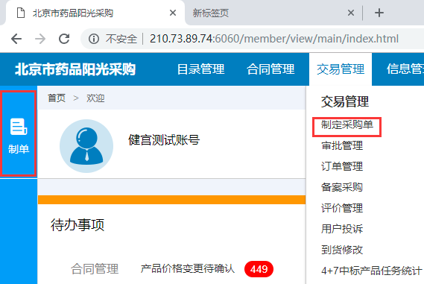
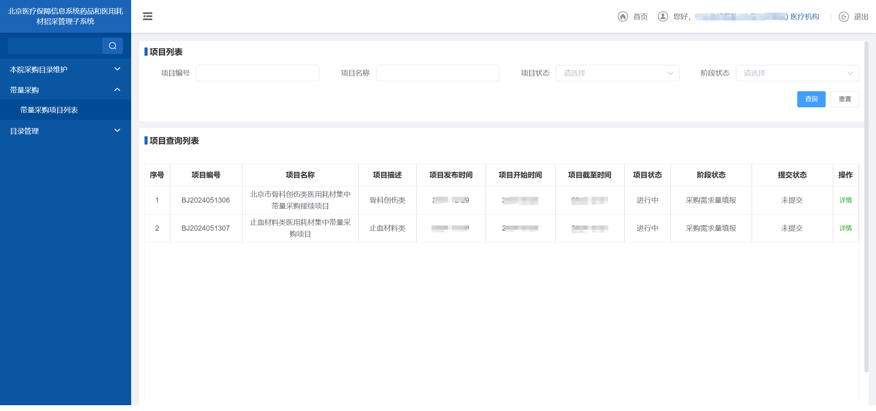
带量采购项目列表
1.点击【带量采购项目列表】
2.点击【详情】可进入对应项目需求量填报页面

Slide 4
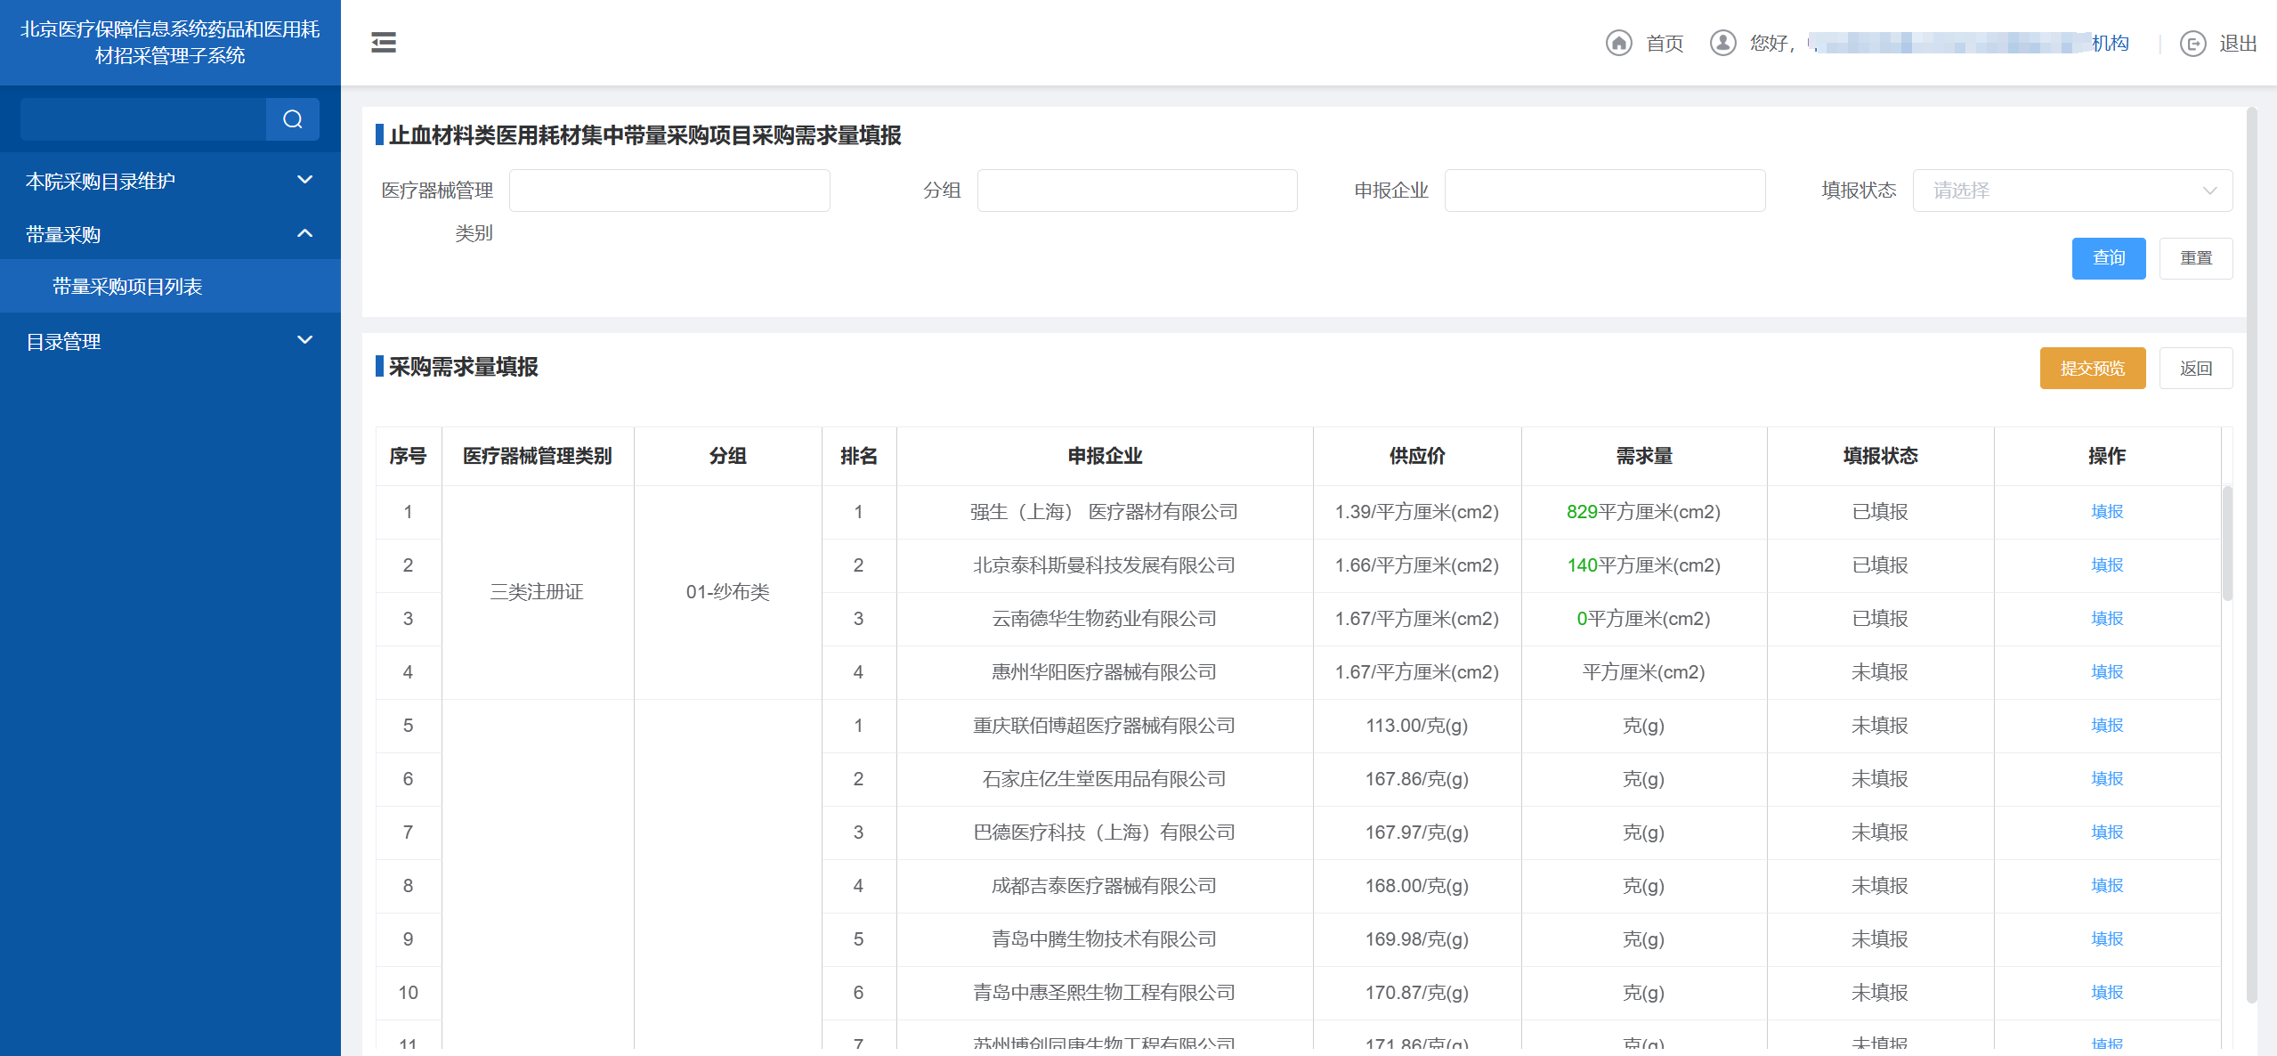
需求量填报
3.点击【填报】按钮改申报企业在这个分组下具体产品（具体到27位编码数据），并进行需求量填报
此处供应价为该品种最小竞价单位价格，即每平方厘米、每克、每毫升价格
需求量是按照最小竞价单位进行汇总，即任务量的计算单位为平方厘米、克或毫升价格

Slide 5
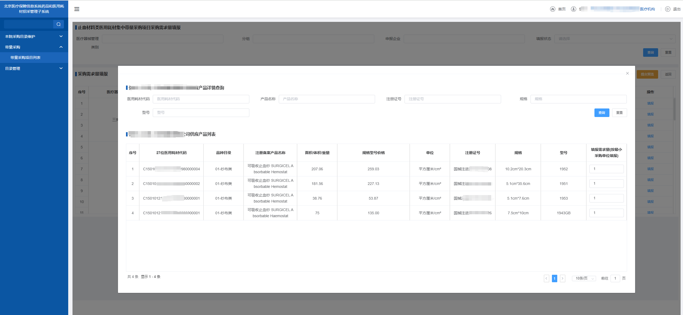
需求量填报
4.填写该产品需求量
注：此处需求量是按照最小采购单位填报（片、瓶等），系统会自动将任务量转换成最小竞价单位数量
面积/体积/重量，表示该产品最小竞价单位数量，即该产品是多少个任务量单位。
规格型号价格为该27位编码产品价格

Slide 6
需求量填报
5.填报完毕后点击【提交预览】
已填报完成后如需修改可再次点击【填报】

Slide 7
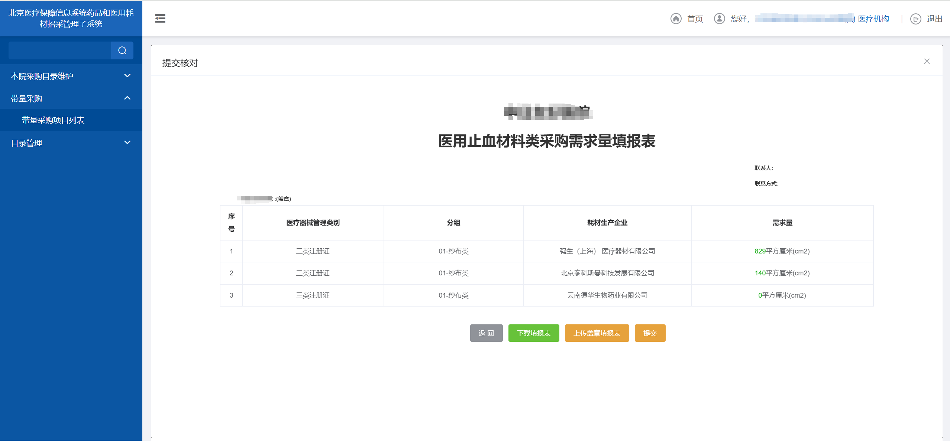
需求量填报
6.点击【下载填报表】打印后填写填报联系人，联系电话及医院盖章
7.上传盖章填报表及提交

Slide 8
本部分手册内容完毕，请及时关注平台及网站动态信息

